Slide 1
T.C.
BALIKESİR ÜNİVERSİTESİ
MÜHENDİSLİK FAKÜLTESİ
BİLGİSAYAR MÜHENDİSLİĞİ BÖLÜMÜ
Yazılım Mühendisliği
12. Bölüm
Dr. Öğr. Üyesi Sevdanur GENÇ
sevdanur.genc@balikesir.edu.tr
Balıkesir, 2025

Slide 2

Ajanda
  Tasarım Kalıpları - Design Patterns
    Yaratıcı Tasarım Desenleri
      Factory Pattern
      Abstract Factory Pattern
      Singleton Pattern
      Prototype Pattern
      Builder Pattern

Slide 3


Slide 4
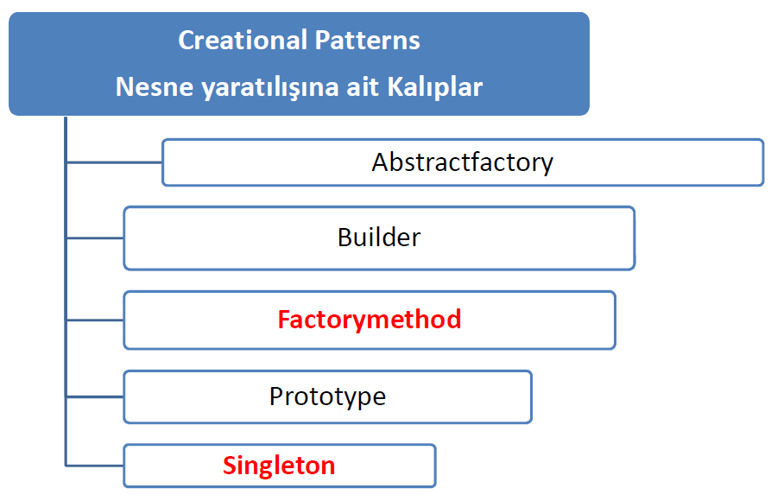
Yaratıcı Tasarım Desenleri
1. Creational Design Pattern (Yaratıcı Tasarım Desenleri)
  Factory Pattern
  Abstract Factory Pattern
  Singleton Pattern
  Prototype Pattern
  Builder Pattern

Slide 5
Yaratıcı Tasarım Desenleri
Nesnelerin uygun ve verimli bir şekilde yaratılma yollarıyla ilgilenirler.
Nesne yaratma sorumluluklarını, farklı sınıf düzenlerinde soyutlayarak yaparlar.

Slide 6
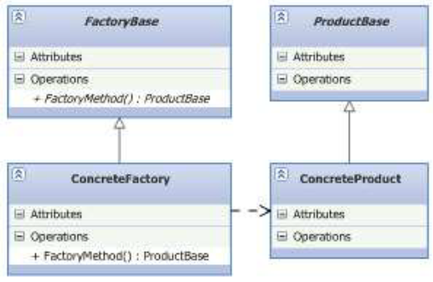
Factory Pattern
Nesne yaratma sorumluluğunun bir yordama verilmesidir.
Yaratılan nesne, bir sınıf hiyerarşisindeki alt sınıflardan biridir. Hangi alt sınıfın yaratılacağı kararı factory method içinde verilir.
Oluşturacağımız objenin tipini önceden belirtmek istemiyoruz. Yani, oluşturulacak objenin tipi runtime ‘da değişiklik göstermelidir.
Fabrika olarak düşünürsek, Factory DP sadece tek bir ürünün üretildiği fabrika olarak düşünebiliriz.

Slide 7
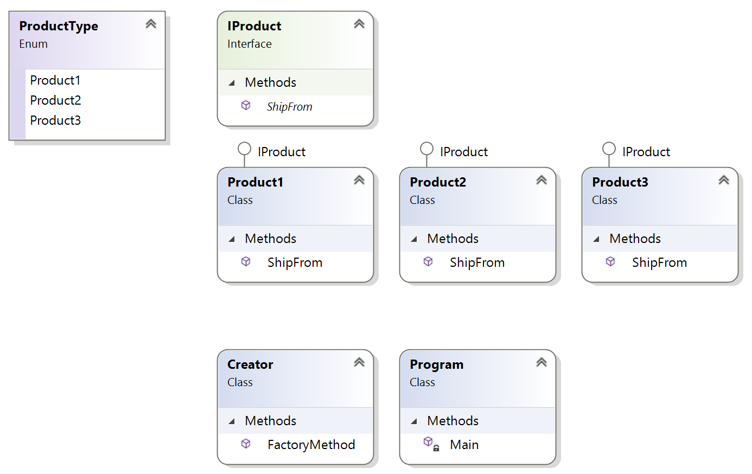
Factory Pattern

Slide 8
Abstract Factory Pattern
Abstract factory design pattern’i anlatırken ister istemez Factory design pattern’ine de değinmiş olacağız. Factory design pattern’de tek bir ürün ailesine ait tek bir arayüz mevcutken, abstract factory’de farklı ürün aileleri için farklı arayüzler mevcuttur.
Fabrika olarak düşünürsek, Factory DP sadece tek bir ürünün üretildiği fabrika, Abstract Factory DP ise farklı farklı ürünlerin üretildiği fabrika olarak düşünebiliriz.
Yaratılma sorumluluklarının çeşitli sınıf hiyerarşileri ile sağlandığı bir tasarım kalıbıdır. İstemci sınıf, çeşitli kategorideki sınıflara ihtiyaç duyar. Bu sınıflar, sistemde alt/üst sınıf hiyerarşileri şeklinde bulunurlar.
Abstract factory tasarım kalıbı bu karmaşık ve farklı hiyerarşideki sınıfların yaratılma sorumluluğunu çeşitli fabrika sınıflarına verir.
Örneğin, Çalıştığı platformdan bağımsız bir uygulama geliştirmek istiyoruz. Benzer özelliklere sahip objelerimiz var. Benzer objelerin yaratılma mantığını, objelerin yaratılacağı sınıfları (concrete class) tek tek belirtmeden kontrata (interface) bağlı gruplamak istiyoruz.

Slide 9
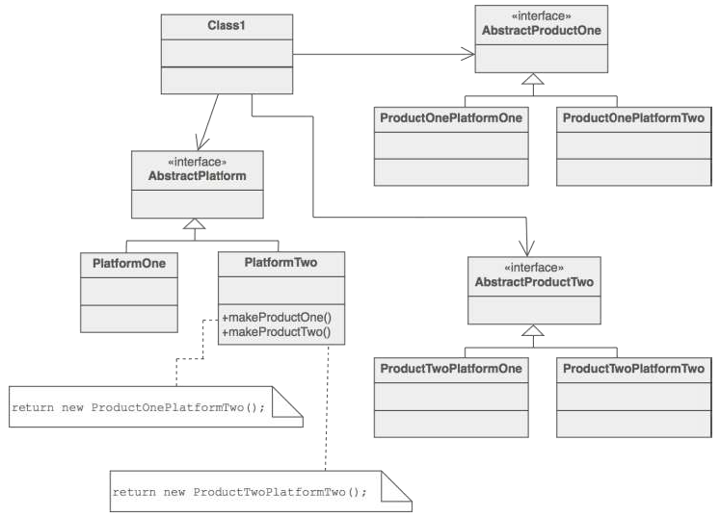
Abstract Factory Pattern

Slide 10
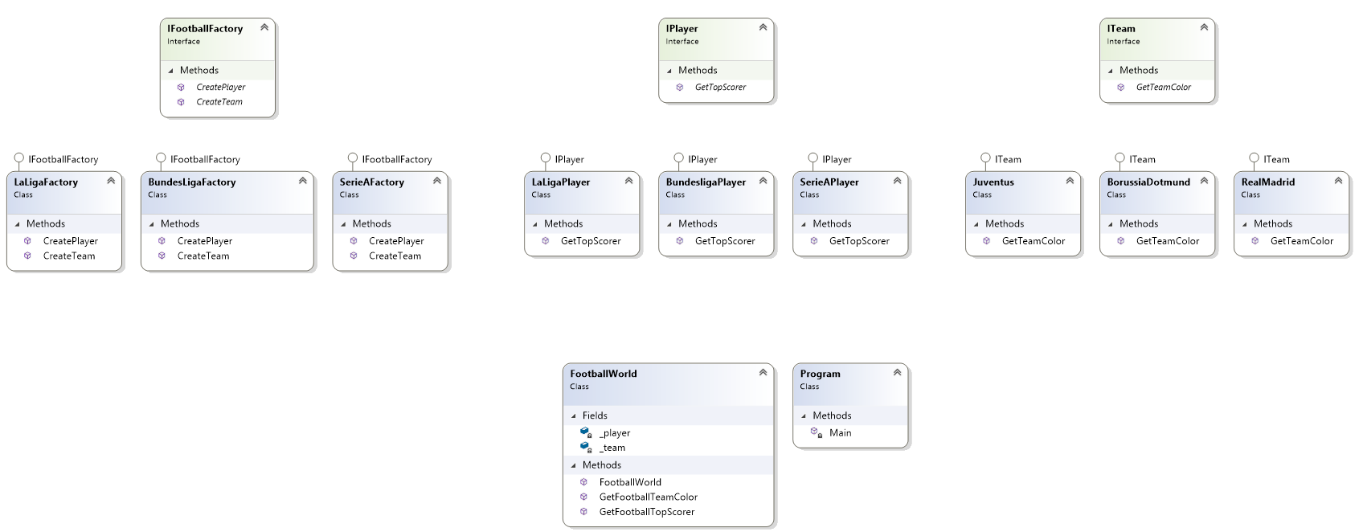
Abstract Factory Pattern

Slide 11
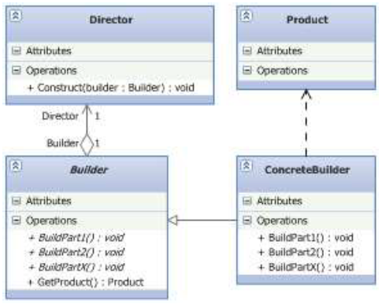
Builder Pattern
Tasarım kalıbı ile bir nesneyi, bir sınıfı, aşama aşama farklı özellikleri ile oluşturabiliriz.
Kompleks yapıda bir objemiz var (Motor vs. parçalara sahip bir araba veya değişken içeriğe sahip bir fastfood menüsü gibi).
Objeyi oluşturmak için belirli bir sırayı takip etmemiz gerekli, adım adım işlemlerden geçmemiz gerekli.

Slide 12
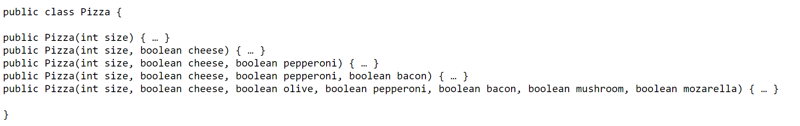
Builder Pattern
Problem 1 : Çok fazla parametre alan objeniz varsa bu objeyi oluştururken constructor’ında bir çok “null” parametre geçmeye başladıysanız…
Problem 2 : Farklı parametre kombinasyonlarına sahip birden çok constructorınız varsa ve hangisini kullanacağınız konusu net değilse, bu objeyi oluşturmak için minimum hangi alanları doldurmanız gerektiği konusunda kafa karışıklığınız oluşuyorsa…

Slide 13
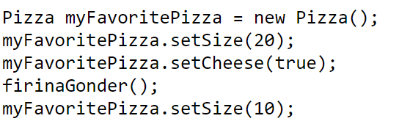
Builder Pattern
Problem 3 : Nesnenin oluşturulduktan sonra değişmez (immutable) olmasını istiyorsanız…
4. satırdaki firinaGonder() metodu çalıştıktan sonra bile boyutu değiştirilebiliyor. En kötüsü de objenin değiştirildiğinden haberiniz olmuyor.
Eğer bir objeyi yaratırken bu objenin minimum parametre setiniz ile yaratılmasını ve bu alanların yaratıldığı andaki gibi kalmasını istiyorsanız Builder tasarım kalıbını kullanabilirsiniz.
pizza ismi ve boyutunun zorunlu alanlar olduğunu var sayarsak ve sonradan değiştirilmemesini garanti altına almak istiyorsak implemente edebiliriz.

Slide 14
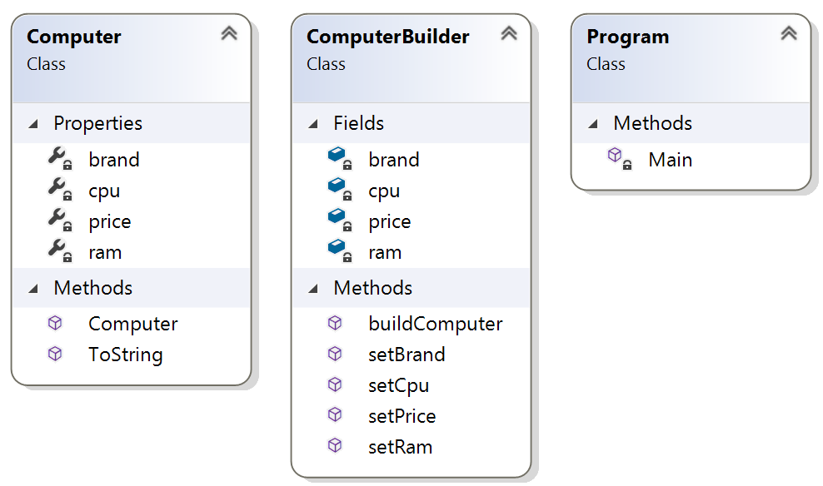
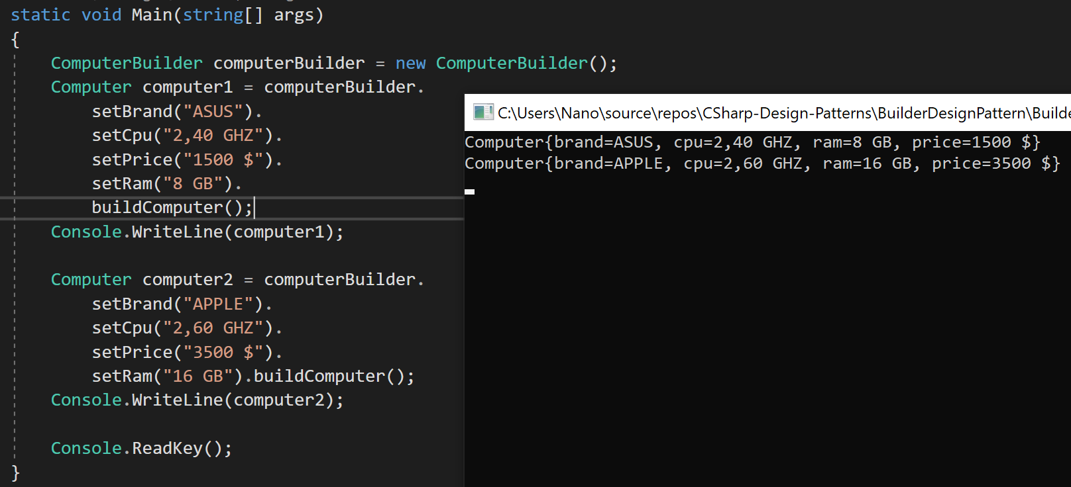
Builder Pattern
Notes:
https://yasinmemic.medium.com/prototype-design-pattern-nedir-37dc82983bef

Slide 15
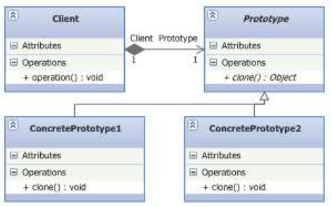
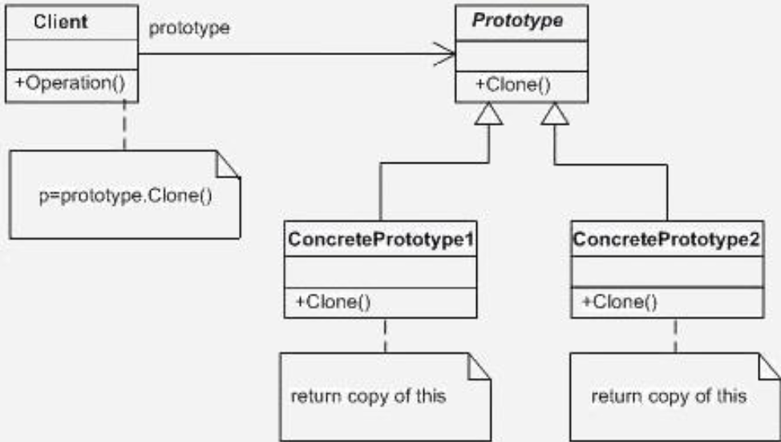
Prototype Pattern
Var olan bir nesneden, kopyalama yöntemi ile yeni nesne yaratmak için bu tasarım kalıbı kullanılır. Nesne yaratmak için "new" operatörü kullanılmaz. Yazılım dillerindeki "clone" gibi, nesne kopyalama yordamlarından faydalanılır.
Bir objenin özelliklerine sahip olan aynı tipte bir obje yaratmak istiyoruz.
Bir objenin özelliklerine sahip olan aynı tipte bir obje daha yaratmak istiyoruz (milyonlarca insan hücresi gibi)
Yeni objede yapacağımız değişiklikler orijinal objeye etki etmeyecek (clone)/

Slide 16
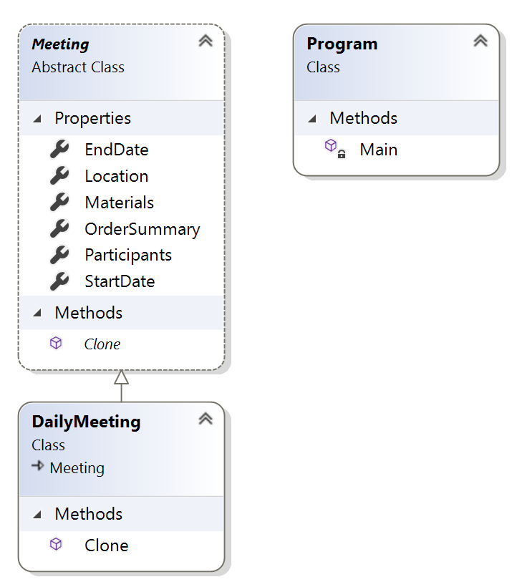
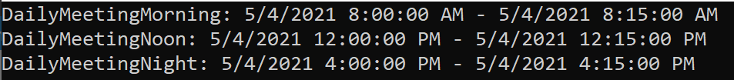
Prototype Pattern
Main metodunda bir toplantı oluşturup aynı toplantı üzerinden başlangıç ve bitiş zaman aralıklarını değiştirelim. Sabah, öğlen ve akşam olmak üzere 3 toplantı oluşturalım. öğlen ve akşam için oluşturulan toplantılar sabah için oluşturulan nesne üzerinden kopyalayarak oluşturulsun. Ekran çıktılarına baktığınızda birbirinden koplayanmasına rağmen farklı nesneler olduğunu göreceksiniz.
Özet olarak ProtoType Design Pattern tekrar eden nesneleri yeniden oluşturmadan kopyalayarak işlem yapmamıza olan sağlayan tasarım desenidir.

Slide 17
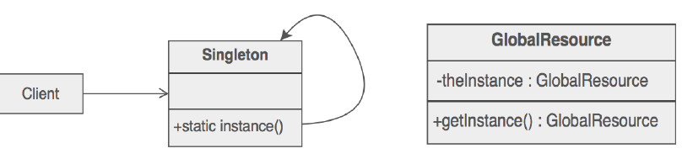
Singleton Pattern
Bir nesnemizden sadece bir örneğinin (instance) alınmasını istenildiği zaman Singleton Design Pattern kullanırız.
Bu tasarım deseni kullanımı diğer tasarım desenlerine göre oldukça basittir. Yapmamız gerekenler sırasıyla söyledir..
  Constructor (Yapıcı Metot) access modifiers (Erişim belirleyicisi) ı private yapılır.
  Kullandığımız nesnenin kendi türünden statik bir nesne tanımlanır.
  Tanımladığımız nesneyi kullanmak için statik property ya da statik metot tanımlanır.
Birden çok sınıfın aynı instance’ı kullanması gerekmektedir.
Tüm uygulama için yalnızca bir nesne olması gerekmektedir.
Sadece bir nesne olduğu (unique) garanti edilmelidir.

Slide 18
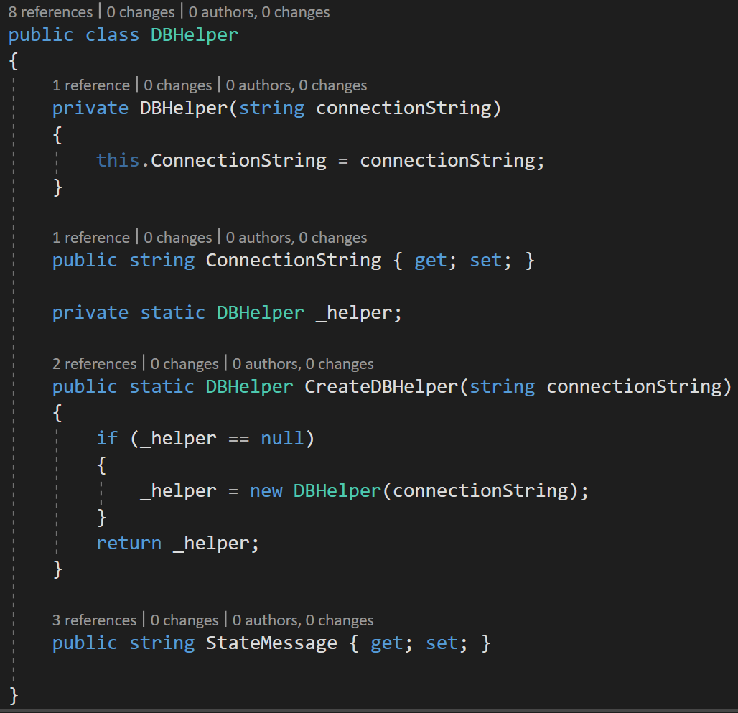
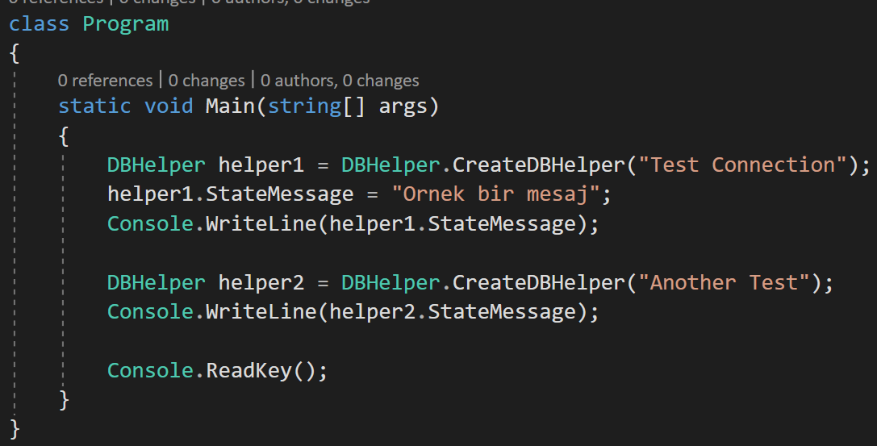
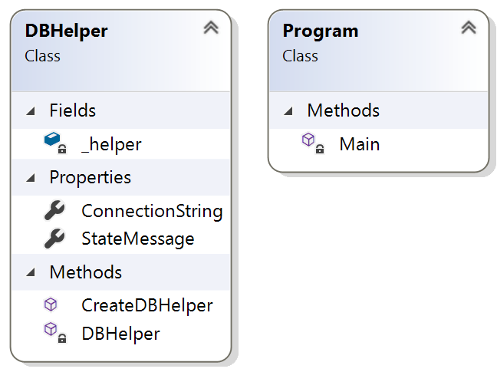
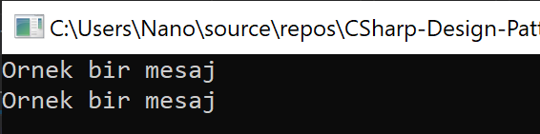
Singleton Pattern

